Slide 1
COMPETITIVIDAD MINERA EN EL PERÚ
Junio 2013

Slide 2
¿Fin del ciclo minero?

Slide 3
Un entorno de menores precios de metales

Slide 4
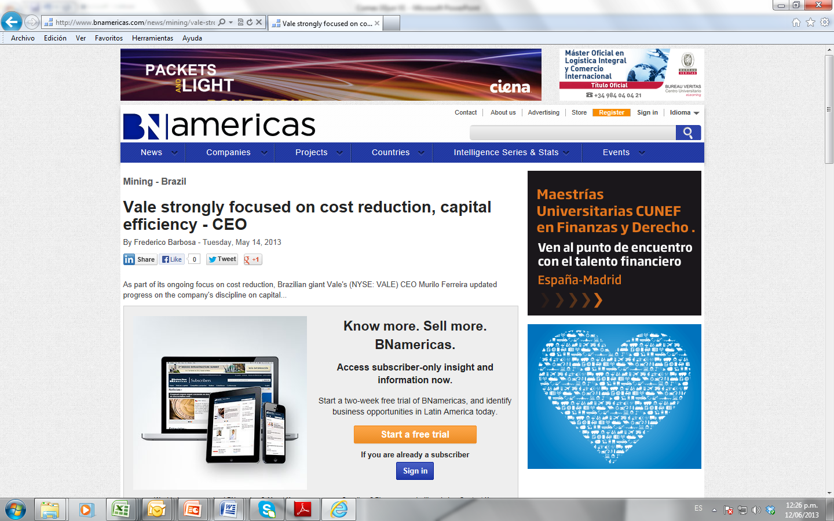
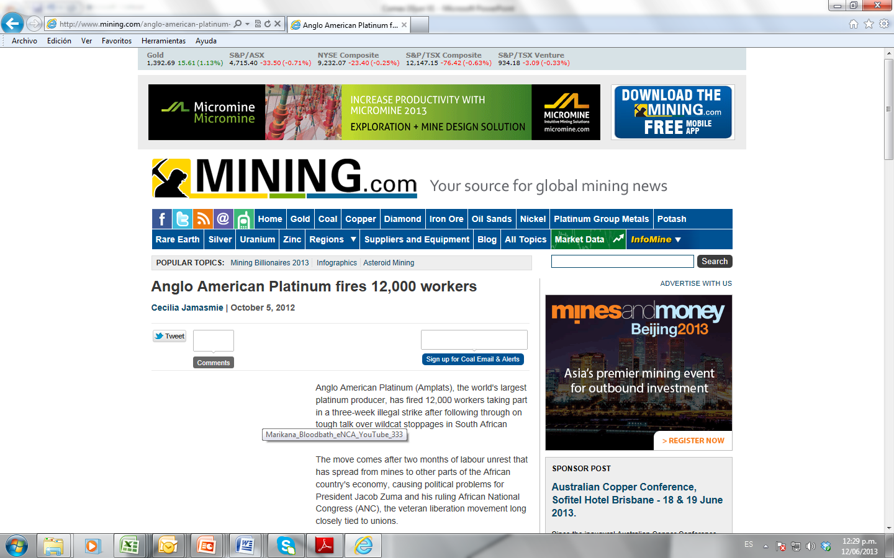
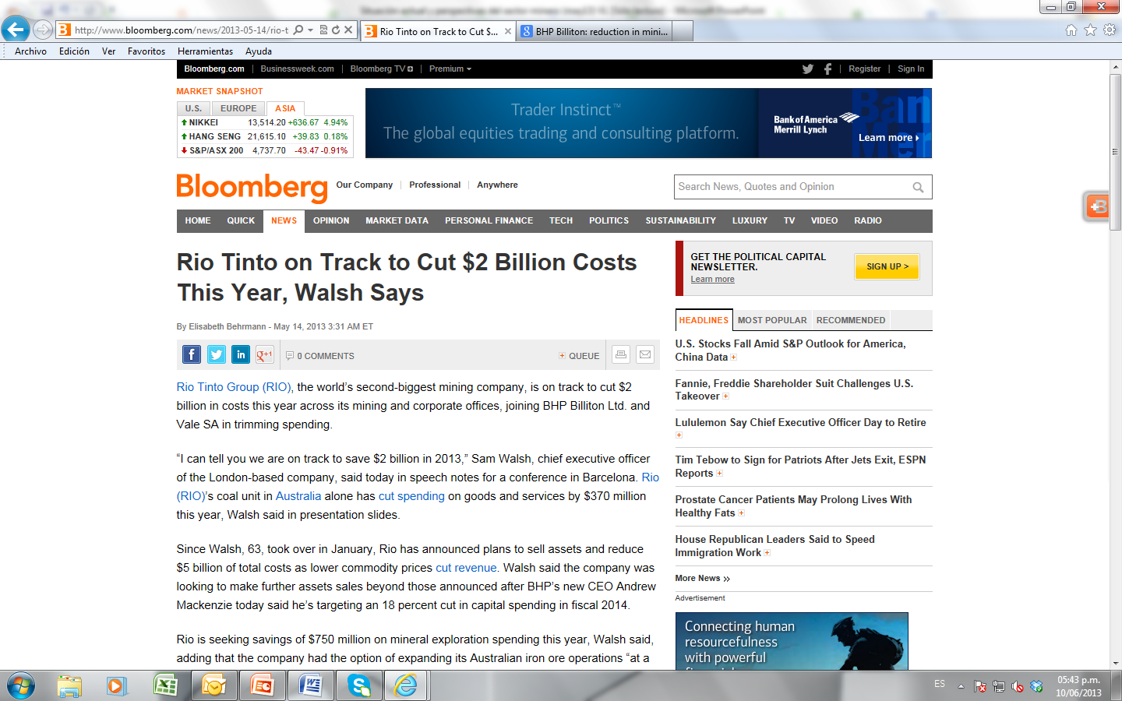
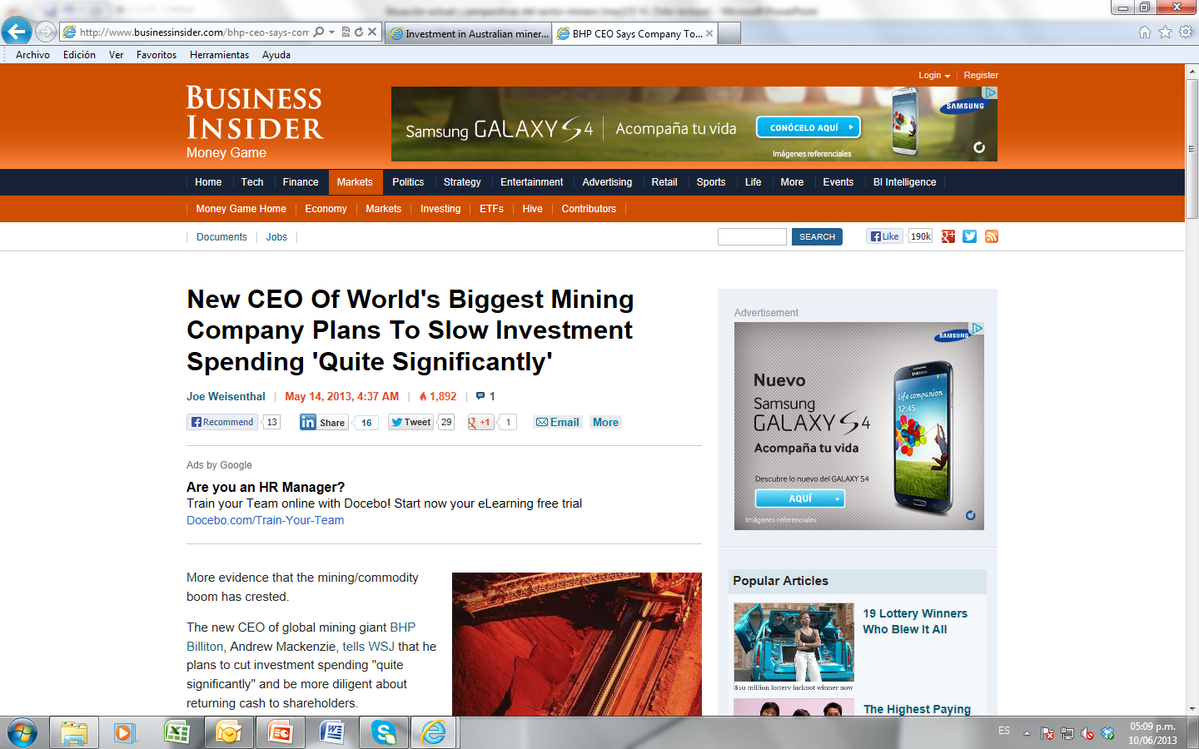
Reducción de costos y revisión de planes de inversión a nivel mundial
Fuente: Bnamericas
Fuente: Mining.com
Fuente: Bloomberg
Fuente: Business Insider

Slide 5
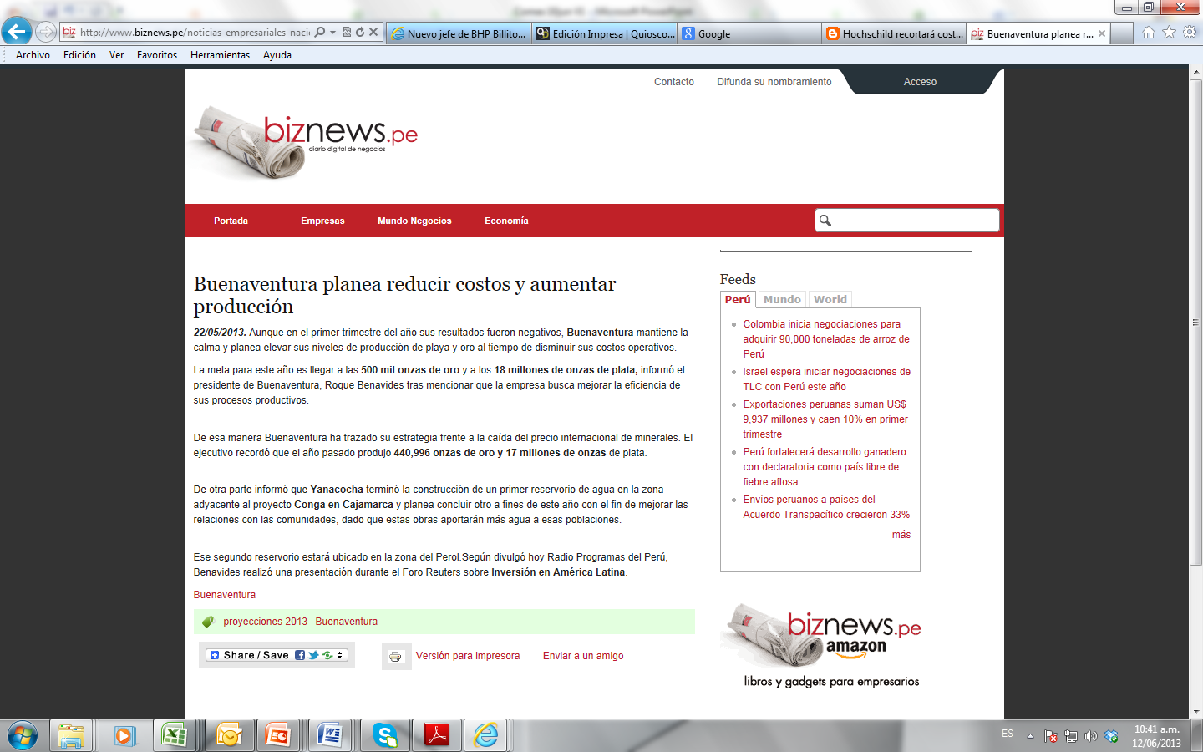
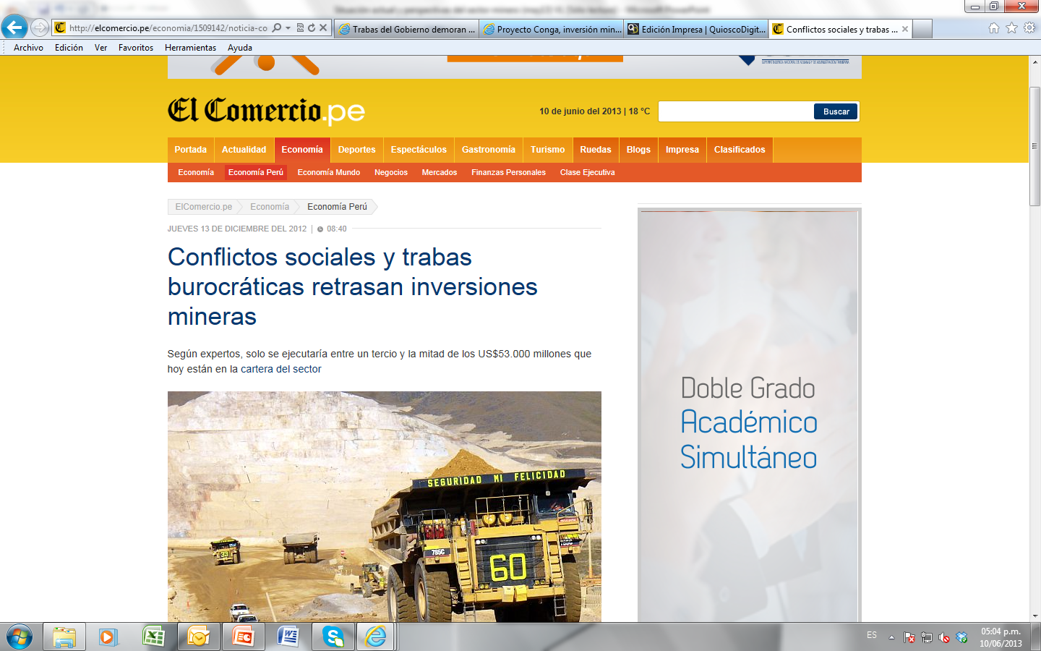
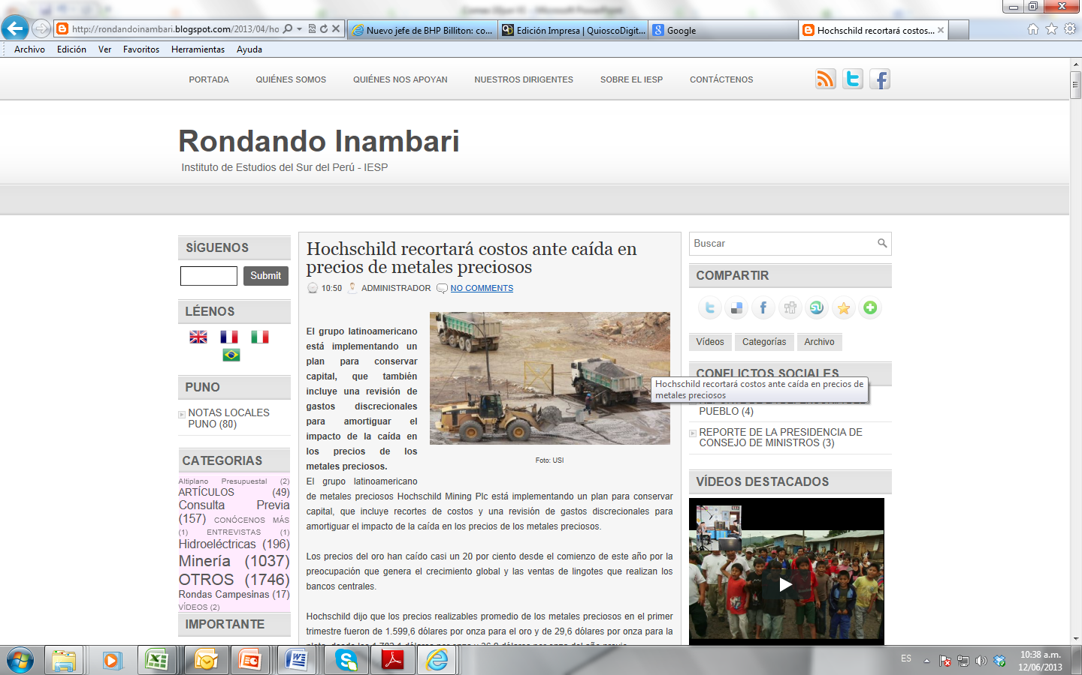
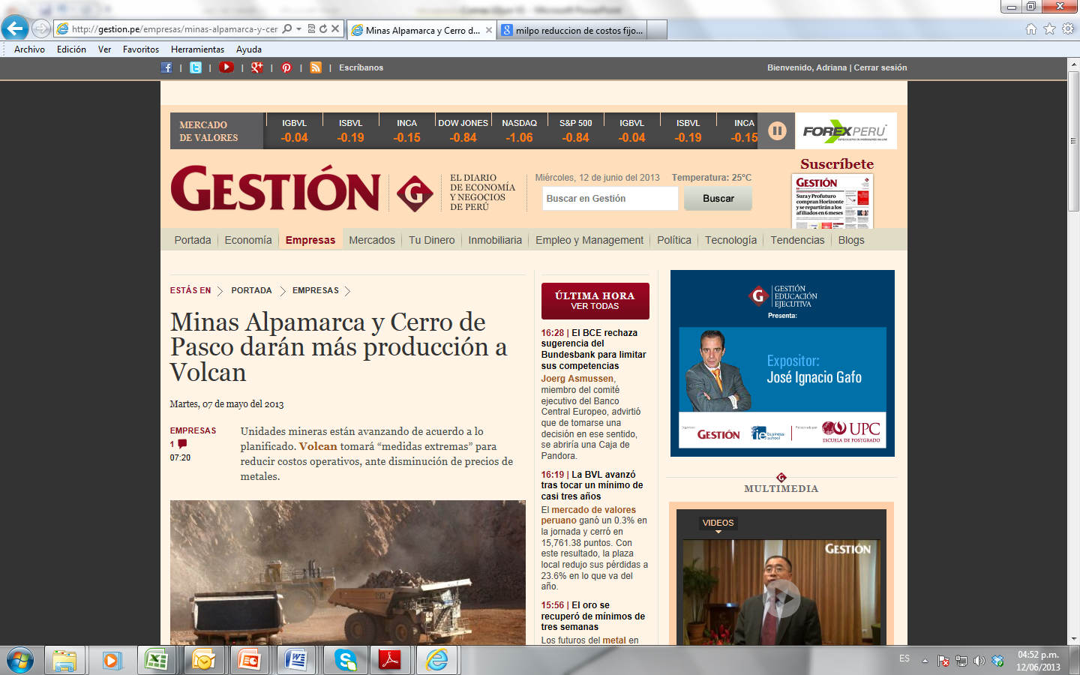
¿Y en el Perú?
Fuente: BizNews – 22 de mayo 2013
Fuente: El Comercio
Fuente: Gestión– 17 de abril 2013
Fuente: Gestión - 07 de mayo 2013

Slide 6
Flujo de inversión minera podría empezar a caer en unos años

Slide 7
Factores que nos hacen competitivos para la toma de decisiones de inversión en minería

Slide 8
Crecimiento económico sostenido

Slide 9
Baja inflación

Slide 10
Disponibilidad de recursos

Slide 11
Menores tarifas eléctricas

Slide 12
Menor costo de operación promedio de minas de cobre a nivel mundial

Slide 13
Esfuerzos del Gobierno: eficiencia en la aprobación de permisos
Recomendaciones
Eficiencia en:
Términos de referencia para proyectos con características comunes
Términos de referencia deberían especificar el tipo de EIA que aplica a la empresa
Aplicar silencio administrativo positivo en todos los procesos
Ventanilla única para todos los permisos (PCM)
APROBACIÓN DE ESTUDIOS DE IMPACTO AMBIENTAL
(EIA)
No se podrán hacer observaciones sobre procesos cerrados
Tiempo de evaluación: 100 días calendario
EMISIÓN DE CERTIFICADOS DE INEXISTENCIA DE RESTOS ARQUEOLÓGICOS
(CIRA)
Tiempo de emisión: 20 días calendario. Se aplica el silencio administrativo positivo
Incorporar el tiempo máximo para emitir observaciones

Slide 14

Esfuerzos del Gobierno: el equipo de monitoreo
Funciones
Recomendaciones
EQUIPO DE MONITOREO
Identificar las trabas que enfrentan proyectos de inversión claves
Especificar plazos para aplicación de soluciones
Coordinación entre empresas y equipo de monitoreo
Apoyo político al equipo
Proponer soluciones
Reportar a cinco ministros

Slide 15
Sin embargo, existen dificultades y riesgos

Slide 16
Dos historias de conflictos sociales en los últimos diez años
PROYECTOS DETENIDOS
PROYECTOS QUE AVANZARON Y AVANZAN
Proyecto
Empresa
Región
Proyecto
Empresa
Región
Tambogrande
Cerro Quilish
Río Blanco
Tía María
Santa Ana
Minas Conga
Manhattan
Yanacocha
Zijin
Southern
Bear Creek
Yanacocha
Piura
Cajamarca
Piura
Arequipa
Puno
Cajamarca
Cerro Lindo
Cerro Corona
Antapaccay
Amp. Antamina
Toromocho
Las Bambas
Constancia
Milpo
Gold Fields
Xstrata
Antamina
Chinalco
Xstrata
HudBay
Ica
Cajamarca
Cusco
Áncash
Junín
Apurímac
Cusco
Inversión total (US$ Millones)
8 000
Inversión total (US$ Millones) 1/
20 000
1/ Incluye otros proyectos.

Slide 17
Empresas mineras con menos recursos para inversión social
PERÚ: IMPUESTOS Y CONTRIBUCIONES MINERAS
ANTIGUO MARCO TRIBUTARIO MINERO
Promedio 2007-2011
NUEVO MARCO TRIBUTARIO MINERO
2012
Recursos administrados por empresas mineras
Gobierno Central
Gobierno Central
40
45
60
55
Gobiernos regionales y locales 1/
Gobiernos regionales y locales 1/
1/ Regiones mineras.

Slide 18
Energía eléctrica: mayor demanda en el sur, pero oferta concentrada en el centro

Slide 19
Conclusiones

Slide 20
Recuperación de la producción

Slide 21
COMPETITIVIDAD MINERA EN EL PERÚ
Junio 2013

